Slide 1


Slide 2

Aplicarea operaţiilor elementare şi a conceptelor de bază ale aplicaţiei Access
Operarea cu baze de date
Crearea şi utilizarea formularelor
Utilizarea informaţiilor dintr-o bază de date
Crearea şi utilizarea rapoartelor
Realizarea unor aplicaţii practice

Slide 3

Deschiderea aplicaţiei
• Deschiderea, modificarea, salvarea şi închiderea unei baze de date existente
• Folosirea funcţiei „ajutor”
• Închiderea aplicaţiei
• Moduri de vizualizare

Slide 4

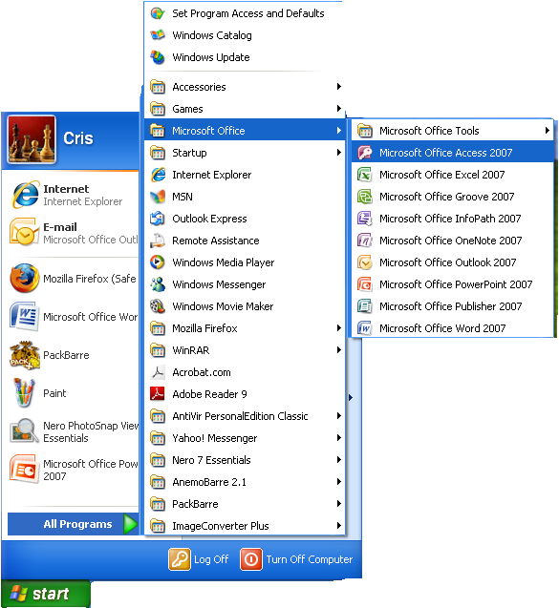

1. Start – All Programs – Microsoft Office – Microsoft Access 2007
Sau
2. Dublu clic pe pictograma de pe desktop

Slide 5

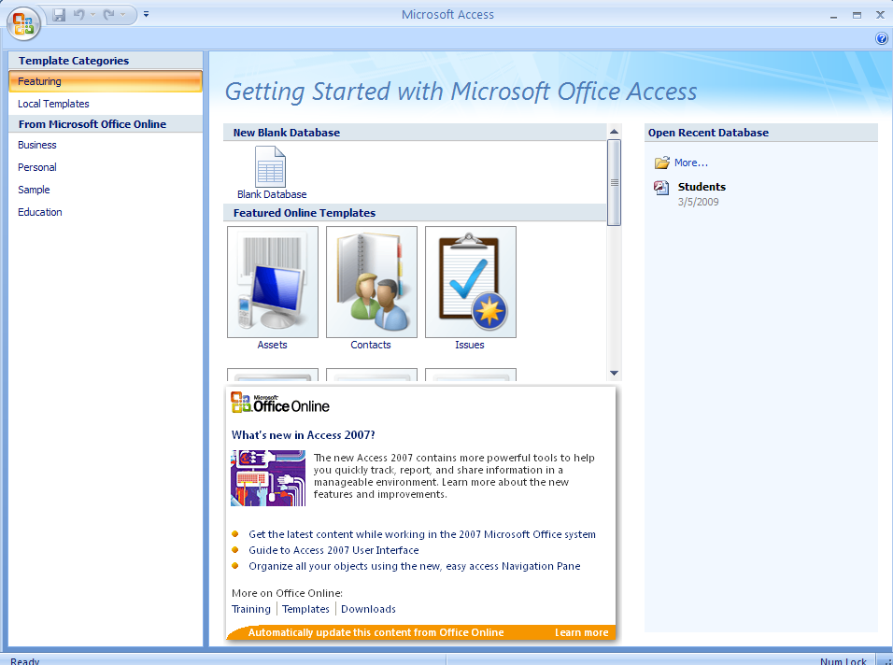
Butonul office
Baze de date
recent deschise
Baza de date
necompletata
Sabloane

Slide 6

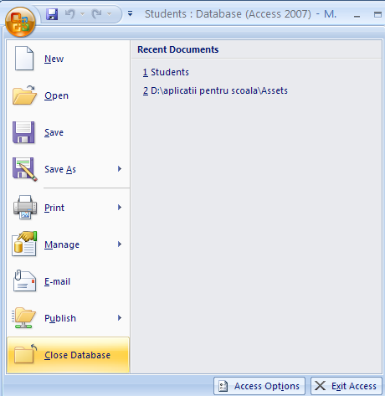
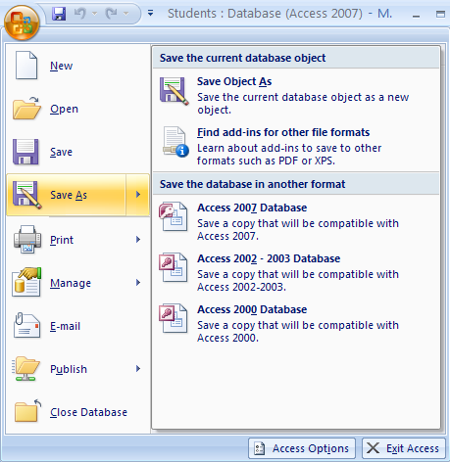
Deschiderea unei baze de date:
Dublu clic pe numele bazei de date din fereastra aplicatiei
Sau
- Se executa clic pe butonul office si se alege optiunea Open
4. Inchiderea unei baze de date:
2. Salvarea unei baze de date:

Slide 7

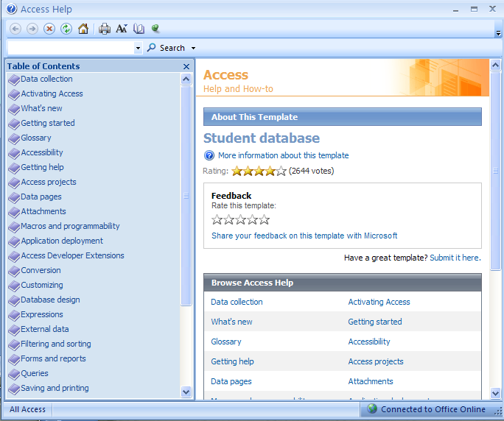
refresh
Home
print
Type words to search for
Search all Access

Slide 8

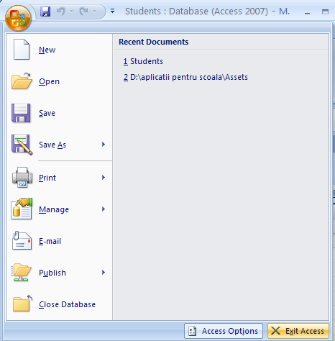
Clic pe butonul office si se alege butonul
Exit Access

Slide 9

• Proiectarea unei baze de date
• Crearea unei tabele
• Definirea unei chei primare
• Stabilirea unui index
• Modificarea proprietăţilor unui câmp
• Introducerea de date în tabelă
• Vizualizarea informaţiilor dintr-o tabelă
• Modificarea datelor într-o tabelă
• Adăugarea de înregistrări într-o bază de date
• Ştergerea de înregistrări într-o bază de date

Slide 10

In proiectarea unei baze de date se va tine cont de urmatorii pasi:
  analizati obiectivul urmarit
  determinaţi scopul bazei de date
  determinaţi tabelele de care aveţi nevoie
  determinaţi câmpurile de care o să aveţi nevoie în tabele
  determinaţi relaţiile dintre tabele

Slide 11

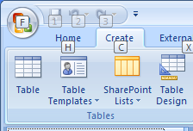
Crearea structurii tabelelor se referă la definirea câmpurilor (coloanelor) tabelelor. Acest lucru se poate face în trei moduri:
  Din meniul Create
    Table – crearea unei tabele noi prin definirea campurilor in mod direct
    Table Templates - crearea unei tabele prin utilizarea unor sabloane existente
    Table Design - crearea unei tabele in modul Design View in care se pot adauga campuri si tipul de date fiecarui camp

Slide 12

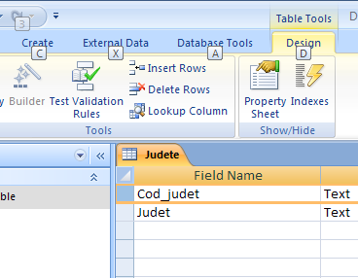

1. Se selectează câmpul
Cheia primara identifică în mod unic o înregistrare a tabelei.
Poate fi : - cheie simplă -formată dintr-o singură coloană
- cheie compusă (multiplă)- formată din mai multe coloane
Într-un tabel pot exista mai multe coloane (sau set de coloane) ce pot conţine valori unice. Aceste coloane sunt chei candidat
Stabilirea cheii primare se poate face prin douã modalitãti, dupã cum urmeazã:
2. Selectaţi fie simbolul iconic - cheie,
din meniul Design, fie clic dreapta pe campul selectat si se alege Primary Key

Slide 13

Este modul cel mai eficient de creare a tabelelor
În această fereastră se definesc
numele câmpurilor – FIELD NAME,
tipul de date – DATA TYPE
o descriere a câmpului respectiv (opţional)DESCRIPTION.

Slide 14

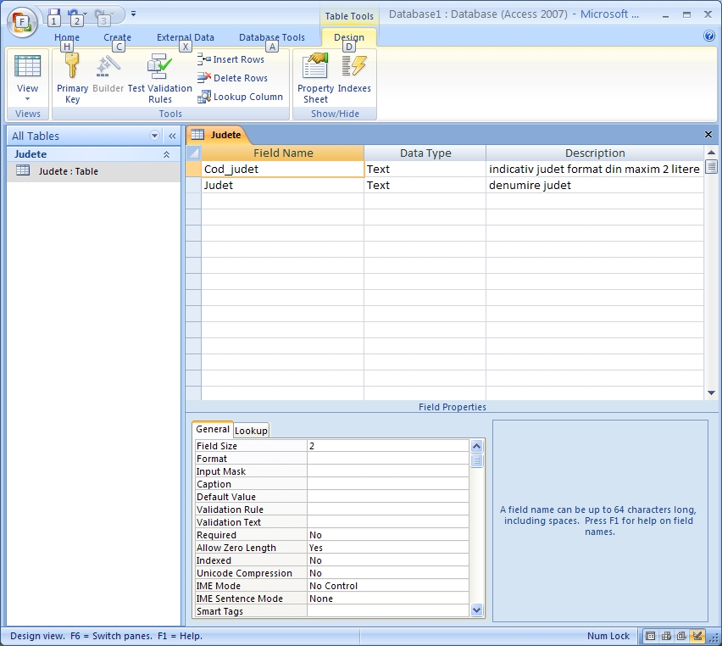
Numele: Microsoft Access 2007 permite ca numele de câmp să fie format din mai
multe cuvinte (max. 64 caractere), de exemplu “Nume client”. În versiunile mai vechi de Access
denumirea unui astfel de câmp ar fi putut fi scrisă cu simbolul underscore (_)
Caractere nepermise in definirea unui nume de camp: punct (.), punct si virgula(;), doua puncte(:)

Slide 15
Tipul de date: este o caracteristică ce stabileşte modul în care datele sunt înregistrate pe suportul de memorare şi modul în care acestea sunt interpretate şi prelucrate
Tipuri de date in Access:
Text (siruri de max 255 caractere)
Numar – numere intregi sau cu zecimale
Monetar – pentru valori monetare
Data/Timp – date calendaristice
Da/Nu – pentru constante logice
Memo – siruri de lungime max 65536
AutoNumarare – pentru serii incrementate automat cu 1
Obiect OLE – incorporarea de fisiere
Hiperlink – adrese URL
Lookup Wizard -

Slide 16
Field size (Dimensiunea câmpului): în aceastã zonã se introduce numãrul maxim de caractere permis pentru câmpul respectiv, în functie de tipul de date al acestuia.

Slide 17
Format (Formatul în care sunt afişate datele): - în Access fiecare tip de date are mai multe opţiuni predefinite de afişare.

Slide 18
Input Mask (Formatul de introducere): se referã la impunerea unui anumit format pentru toate datele incluse în cadrul acestui câmp. O mascã de intrare este folositã într-un câmp pentru a formata informaţia şi a controla ce valori pot fi introduse. Utilizatorul va putea introduce în câmp exact formatul impus de mască, în caz contrar Access va afişa un mesaj de eroare
Înlocuitorii de caractere pot fi:
- 0 pentru numere (0-9);
- 9 pentru numere sau pauze;
- L pentru litere (A-Z).
Exemplu:pentru numere de înmatriculare: LL00LLL

Slide 19
Caption (Eticheta): permite specificarea unui anumit nume atribuit câmpului, nume care va fi afişat în cadrul rapoartelor, formularelor, tabelelor.
Default value (Valoare automatã): este valoarea atribuitã automat atunci când utilizatorul nu introduce nici o valoare în acel câmp.
Validation rule (Regulile de validare): testeazã prin intermediul unui criteriu (expresie Access) valorile introduse în câmpurile bazei de date şi nu lasã introducerea de date care nu respectã acel criteriu.
Validation TEXT (Text de validare): Conţine textul care va apãrea pe ecran în cazul în care valoarea introdusã în câmp nu respectã criteriul impus de regula de validare.
Required (Cerinţe): se stabileşte dacã prin introducerea unei înregistrãri în cadrul tabelei este obligatorie şi completarea respectivului câmp.
Indexed (Indexare): dintr-o listã derulantã se poate alege între un index care admite valori duplicat sau unul care cere ca fiecare valoare a câmpului sã fie unicã

Slide 20

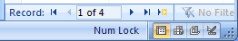
Deschiderea si inchiderea unei tabele:
- dublu clic pe tabela respectiva (deschiderea)
- clic pe butonul x de pe bara tabelei (inchiderea)
2. Deplasarea in tabela:
- utilizand bara de deplasare pozitionata in partea de jos a ferestrei tabelei
3. Sortarea datelor din tabele:
- prin sortare se obtin datele aranjate crescator sau descrescator dupa valorile unor chei- se utilizeaza butoanele
4. Adaugarea inregistrarilor:
- in modul foaie de date se executa clic pe butonul
5. Stergerea articolelor – clic dreapta pe articole si se alege Delete record

Slide 21

• Crearea unui formular simplu
• Introducerea datelor în baza de date folosind
formulare simple
• Formatarea textului
• Schimbarea culorii fondului într-un formular
• Importul unei imagini sau fişier text într-un
formular
• Modificarea

Slide 22

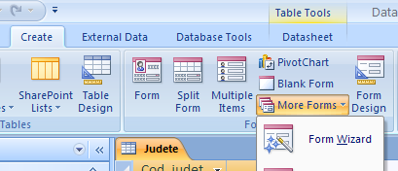
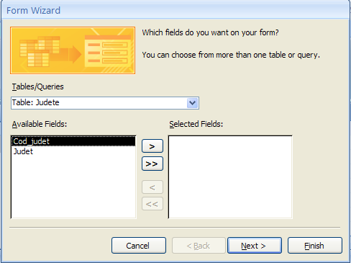
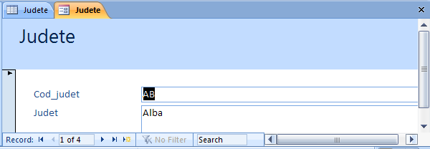
Un formular serveste la introducerea datelor, dar poate avea si rol de meniu sau de prezentare generala a unor informatii. Un formular este un element de interfata cu utilizatorul.
Se apeleaza Form Wizard din meniul Create – More Forms
Se deschide tabela sursa si se selecteaza campurile ce vor forma formularul si se actioneaza butonul Next
Se alege aspectul formularului, stilul acestuia, se salveaza si se poate executa imediat

Slide 23

Creati tabelul Infoclienţi, din baza de date Clienţi, care va conţine informaţii referitoare la clienţii unei firme. Tabelul are următoarea structură:
Cod_cl Numeric, întreg (cheie primara)
Nume Text (30)
Prenume Text(30)
Adresa Text (120)
Localitatea Text (30)
Cod_judeţ Text(2)
Cod_postal Text(10)
Telefon Text(15)
Data nasterii Dată calendaristică (Date/Time)
Introduceti 10 inregistrari in tabela Infoclienti

Slide 24

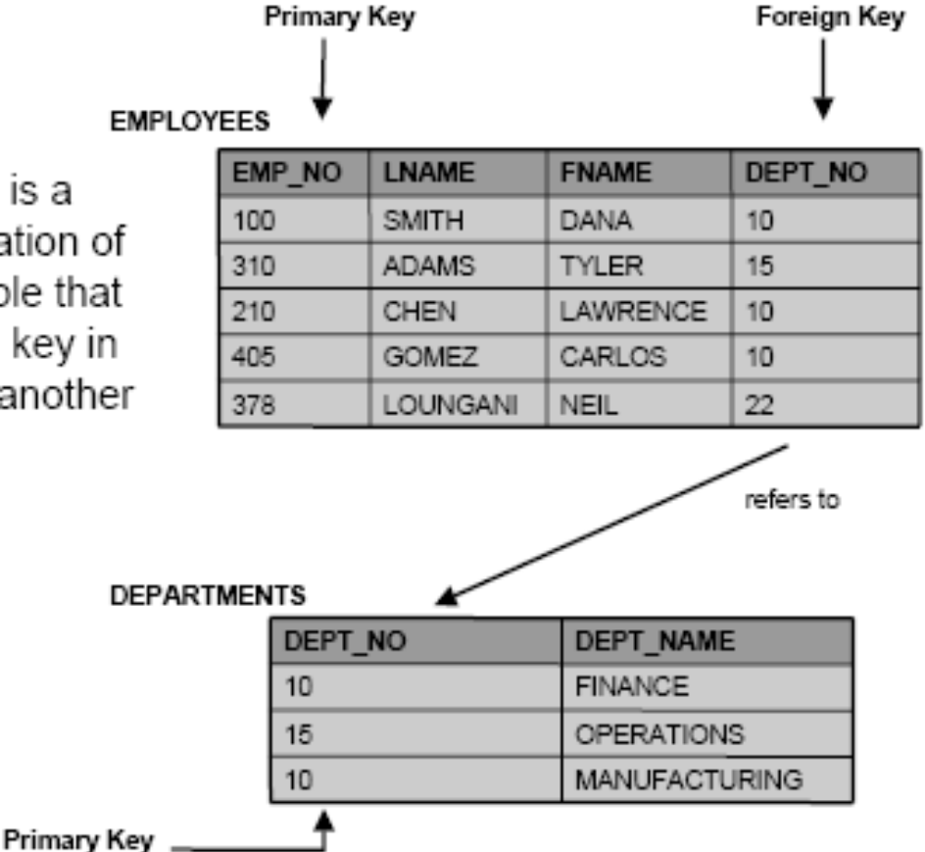

Între două tabele dintr-o bază de date există o relaţie atunci când unul sau mai multe câmpuri cheie dintr-un tabel se potrivesc cu unul sau mai multe câmpuri cheie din celălalt tabel.
Tabelul părinte (Departments) este tabelul care conţine cheia principală iar tabelele copil sunt tabelele corelate (Employees)
Pentru a implementa relaţiile dintre tabele se folosesc cheile externe
Cheie externa
Cheie principala

Slide 25

1. Relaţia One to One (unu la unu) - fiecărei înregistrări din tabelul părinte îi corespunde exact o singură înregistrare din tabelul copil.
2. Relaţia One to Many (unu la mai mulţi) - fiecărei înregistrări din tabelul părinte îi corespunde mai mult de o înregistrare în tabelul copil.
3. Relaţia Many to Many (mai mulţi la mai mulţi) – fiecărei înregistrări din tabelul părinte îi corespunde mai mult de o înregistrare în tabelul copil iar fiecărei înregistrări din tabelul copil îi poate corespunde mai mult de o înregistrare în tabelul părinte.

Slide 26

Integritatea referenţială:
1. fiecare valoare a cheii externe trebuie să se găsească printre mulţimea valorilor cheii candidat corespondente, cu alte cuvinte nu putem adaugă înregistrări în tabelul copil fără ca acestea să aibă corespondent în tabelul părinte;
2. nu putem şterge o înregistrare din tabelul părinte dacă există înregistrări corespondente în tabelele copil.
Alte reguli referitoare le cheia externă:
1. o cheie externă este simplă dacă şi numai dacă cheia candidată corespondentă este simplă, şi este compusă dacă şi numai dacă cheia candidată corespondentă estecompusă;
2. fiecare câmp component al unei chei externe trebuie să aibă acelaşi tip de date şi dimensiune cu al câmpului corespondent din cheia candidat;
3. o valoare a unei chei externe reprezintă o referinţă către o înregistrare care conţine aceeaşi valoare pentru cheia candidată corespondentă.

Slide 27

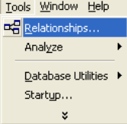
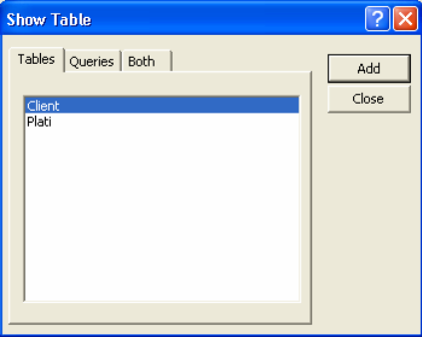
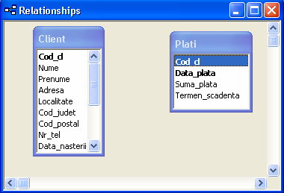
1 Pentru a realiza relaţii între tabelele Access se alege opţiunea Relationships din meniul Tools.
2 Pe ecran va apărea următoarea fereastră:
3 Se selectează fiecare tabel pe care doriţi să-l includeţi în relaţie şi se activează butonul Add şi apoi se închide fereastra Show Table
O relaţie între două tabele se realizează prin operaţia drag and drop de la cheia primară a tabelului principal la cheia externă a tabelului secundar.
Cheie primară
Cheie externă

Slide 28

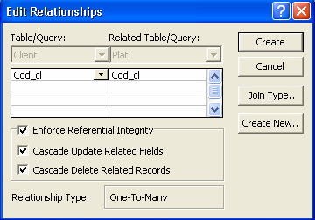
Enforce Referential Integrity asigura integritatea referenţială.
Cascade Update Related Fields afectează modul în care se face actualizarea înregistrărilor.
Cascade Delete Related Fields afectează modul în care se face ştergerea înregistrărilor.

Slide 29

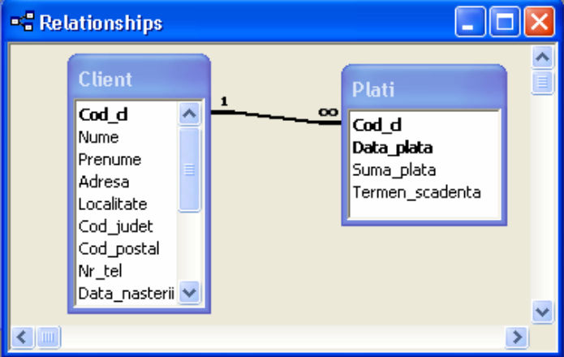
În cazul în care relaţia a fost definită în mod corect în fereastra Relationships va apărea o linie care leagă cele două tabele după cum se poate vedea în figura de mai jos.
Modificare:
dublu-clic asupra legăturii dintre cele două tabele.
cu opţiunea Edit Relationship din meniul contextual
Stergere:
Clic stanga pe linia de asociere şi se apasă tasta DEL.
Cu opţiunea Delete din meniul contextual (clic dreapta pe linia de asociere).
linia de asociere

Slide 30
1. Să se creeze un nou tabel cu numele Plăţi în baza de date CLIENTI. Tabelul va avea următoarea structură:
Cod_cl - Numeric, întreg
Data_platii - Data calendaristică
Suma_platită - Currency
Data_scadenta - Data calendaristică
a) Să se stabilească cheia primară.
b) Să se creeze o relaţie de tip 1:n între tabelul Infoclienţi şi tabelul Plăţi. Să se forţeze integritatea referenţială.
c) Să se introducă 8 articole în tabelul Plăţi

Slide 31

• Conectarea la o bază de date existentă
• Căutarea unei înregistrări
• Crearea unei interogări simple
• Crearea unei interogări multiple
• Salvarea unei interogări
• Filtre: adăugare, eliminare
• Adăugarea, eliminarea de câmpuri într-o interogare
• Selecţia şi sortarea datelor după criterii sau în baza operatorilor logici uzuali

Slide 32

Interogările reprezintă modalităţi de selecţie şi afişare a informaţie din unu sau mai multe tabele, formulate cu ajutorul unor condiţii logice.
Tipuri de interogări
În funcţie de modul de definire şi rezultatele acţiunii, interogările pot fi clasificate astfel:
a) interogări de selecţie (folosind condiţii logice);
b) interogări de sortare (indicînd cîmpul/cîmpurile şi ordinea sortării);
c) interogări de excludere a unor înregistrări din BD (de exemplu, excluderea tuturor cititorilor care nu au împrumutat cărţi în
ultimii 2 ani);
d) interogări de modificare a unor înregistrări din BD (de exemplu,
majorarea preţurilor tuturor cărţilor cu 20%);
e) interogări de obţinerea a unor informaţii rezultante (în cîmpuri noi) în baza informaţiei existente (de exemplu, obţinerea vîrstei cititorului prin scăderea anului de naştere din anul curent);
f) interogări de obţinere a unor totaluri, medii etc.;
g) interogări încrucişate.

Slide 33

• Crearea unui raport simplu
• Modificarea unui raport
• Crearea, modificarea unui antet şi subsol
• Gruparea datelor într-un raport, total-raport, subtotal-raport

Slide 34

Sunt o modalitate de valorificare a continutului informational al bazei de date, servind ca instrument de cunoastere a unor aspecte (pozitive sau negative) dintr-o situatie pentru care s-au cules date, s-au verificat si depozitat intr-o baza de date
Raportul apare ca un instrument al cunoasterii, care contine o cantitate mare de informatii selectate, prelucrate, sistematizate dupa anumite reguli de prezentare, in concordanta cu cerintele utilizatorilor

Slide 35

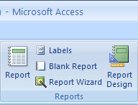
Report Wizard este folosit pentru construirea rapida a unor rapoarte simple, pe baza unui singur tabel sau a unor rapoarte cu date din mai multe tabele aflate in relatie dintr-o baza de date
Report Wizard este lansat din meniul Create, butonul Report Wizard.

Slide 36
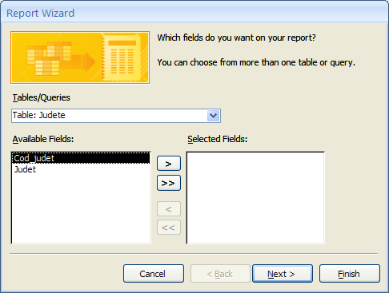
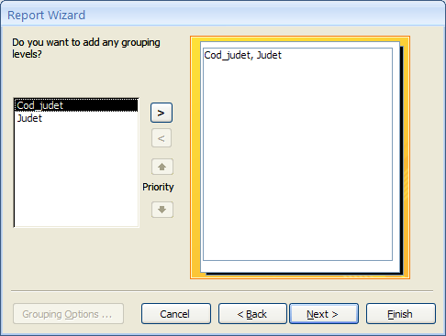
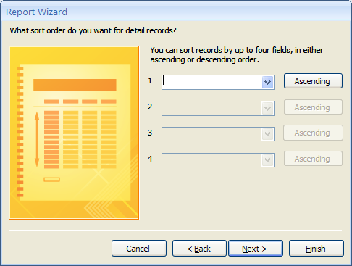
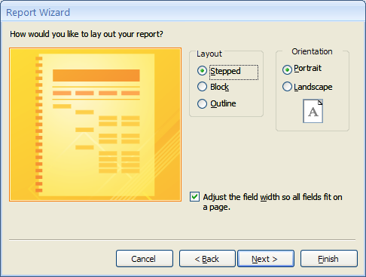
Pasul 1. se precizeaza sursa de date si campurile din care se vor prelua valorile raportului
Pasul 2. se pot fixa campurile de grupare si chei de ordonare
Pasul 3. se pot sorta anumite campuri crescator sau descrescator
Pasul 4. ne alegem forma raportului din formele prestabilite ale expertului, iar in clotul din dreapta jos exista butonul Preview pentru previzualizare

Slide 37
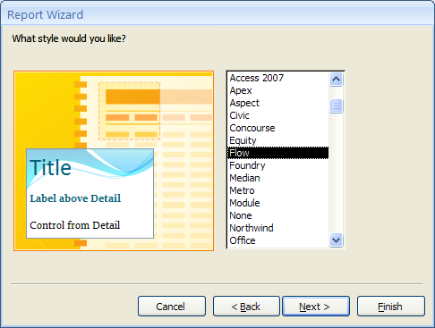
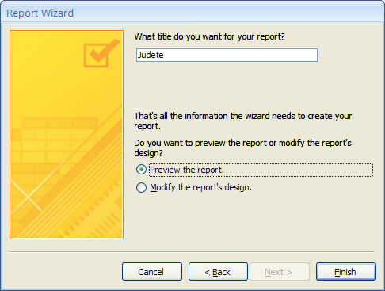
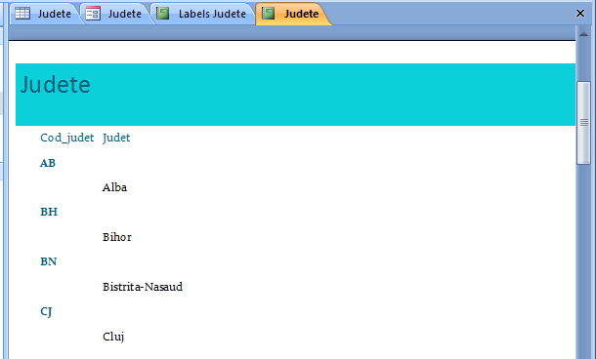
Pasul 5. ne alegem stilul raportului
Pasul 6. salvam raportul dandu-i un nume
Forma unui raport creat cu Report Wizard

Slide 38

Sa se creeze baza de date Situatie in care sa se tina evidenta elevilor dintr-un liceu
Creati tabelul Elevi cu structura:
  nr matricol (numar)
  nume elev (text,50)
  cod diriginte (numar)
  data nasterii (data/timp)
  absente motivate (numar)
  absente nemotivate (numar)
  Cerinte:
  Sa se creeze un formular simplu cu ajutorul Form Wizard (Expertul), salvat cu numele Elevi_form si sa se introduca 10 inregistrari
  Sa se realizeze un raport simplu salvat cu numele elevi_raport_absente in care sa fie doar campul ce contine numele elevilor si campul cu absentele nemotivate ordonate descrescator.

Slide 39

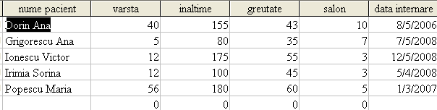
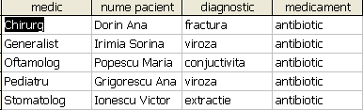
Lansati in executie aplicatia Microsoft Access
Creati baza de date spital avand urmatoarele tabele:
  tratament (medic(text,50), nume pacient(text,50), diagnostic(memo), medicament(text,50))
  pacient (nume pacient(text,50), varsta(numar), inaltime(numar), greutate(numar), salon(numar), data internare(Data/Ora, format- Data scurta)
  introduceti urmatoarele inregistrari in tabele
  Aplicati urmatoarele formatari:
    tratament: font (Arial, 14, bold, albastru), culoare de umplere: verde deschis, latime coloana: 20, inaltime rand:16
    pacient: font(Times NewRoman, 16, italic, rosu), culoare de umplere:abastru deschis, latime coloana: 18, inaltime rand:14
  Realizati relatia dintre cele doua tabele
clic pe pictograma Relatii din bara de instrumente standard-se deschide fereastra de dialog Afisare tabel-clic pe fiecare tabel -butonul Adaugare-clic pe butonul Inchidere
-trageti numele campului din primul tabel peste numele campului din al doilea-se deschide fereastra de dialog Editare relatii-bifati :Impunere integritate referentiala –butonul Creare
  Afisati pacientii in ordine alfabetica (in tabelul tratament)
  Afisati pacientii in ordine crescatoare a varstei (in tabelul pacient)
  Realizati urmatoarele interogari:
    Varsta pacientilor (interogare1)
    Diagnosticul pacientilor (interogare2)
    Salonul si data internarii pacientilor(interogare3)
    Diagnosticul si salonul pacientilor(interogare4)
    Data de internare a pacientilor(interogare5)

